Slide 1

Определение минимально необходимого размера для автоэнкодера атмофсердатасетаных данных
Название команды: Качки Участники: Мантров Александр Юрьевич @mandoronov Горьковенко Константин Андреевич @Piatnica_13 Петрович Игорь Сергеевич @us2ern7ame

Slide 2
Цели и задачи
Цель: найти минимальный размер обучающей выборки, при котором качество автоэнкодера выходит на плато.
Задачи:
1. Провести серию запусков с разным размером датасета
2. Построить зависимость метрики от количества данных
3. Аппроксимировать степенную кривую
4. Определить точку насыщения по заданным критериям

Slide 3
Проблематика
1. Данные ERA5
2. Сбор и хранение большого датасета
3. Обучение на избыточных данных — трата GPU-часов
4. Неизвестно заранее, сколько данных достаточно
5. Решение: найти плато эмпирически

Slide 4
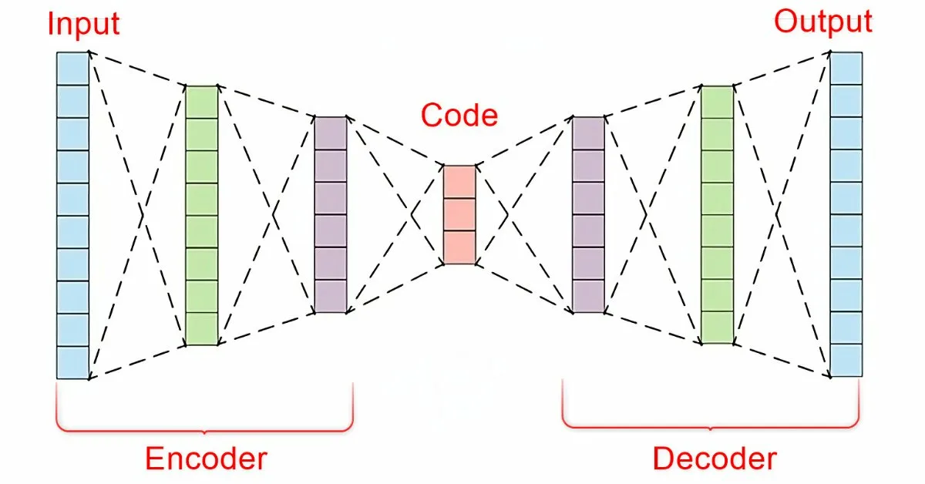
Свёрточный автокодировщик
Ключевая идея: разделение на два этапа — сжатие (Encoder) и восстановление (Decoder). Латент хранит не пиксели, а структуру атмосферы: циклоны, фронты, распределение температуры и влажности.
Преимущества:
Сжатие в десятки раз → меньше памяти, быстрее передача
Последующие модели (прогноз, генерация) работают с латентом, а не с 7.2 млн значений
Структура обучения
Архитектура
WeatherBench2 ERA5
↓
Случайный временной срез (28 каналов)
↓
Нормализация
↓
Encoder → Латент z (компактное представление)
↓
Decoder → Восстановленный ERA5
↓
Loss (ошибка реконструкции) → Backprop

Slide 5
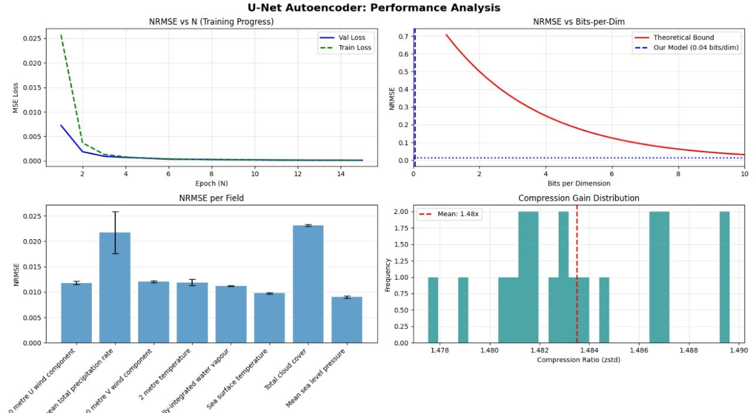
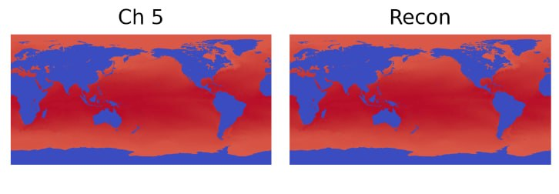
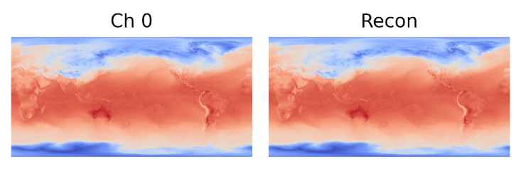
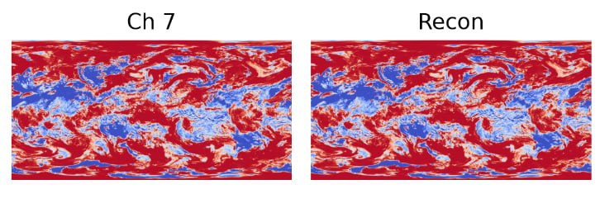
Результаты обучения и инференса
Результаты инференса
Результаты обучения
до
после

Slide 6
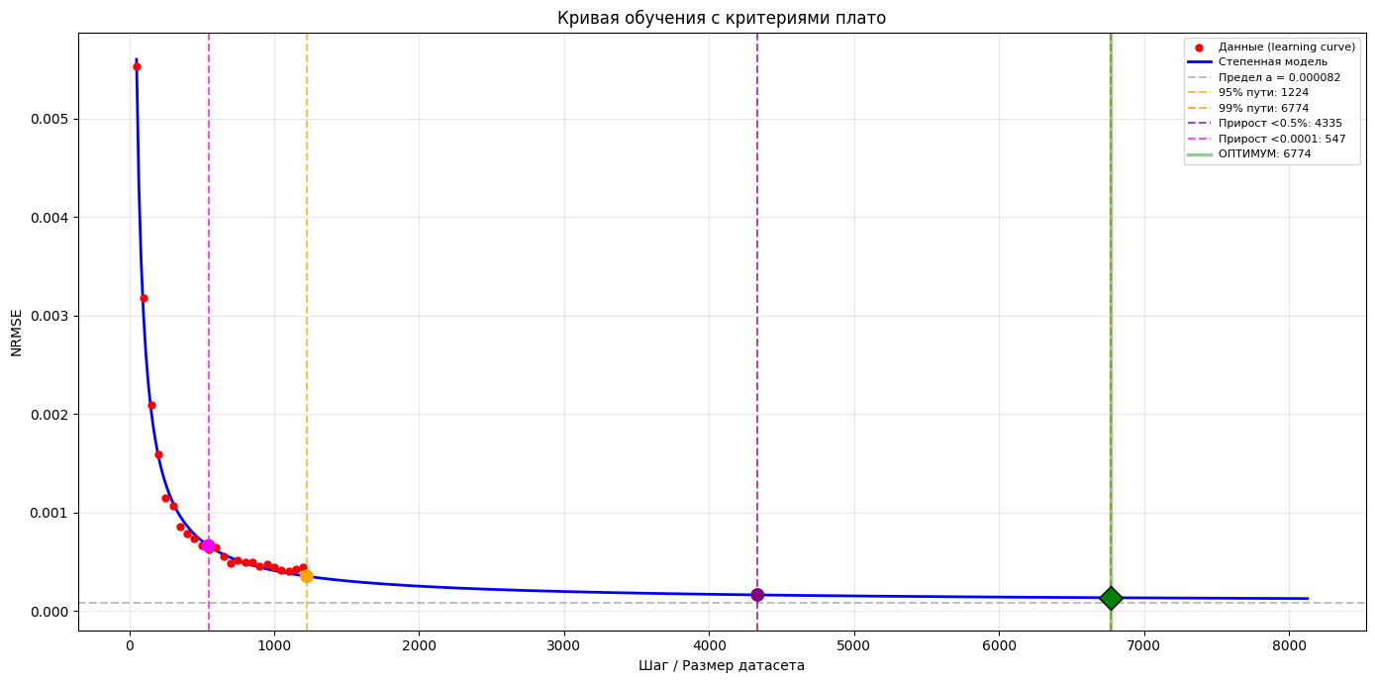
Метод поиска оптимального датасета
Мы используем степенную аппроксимацию зависимости качества от размера датасета. Модель имеет вид f(x) = a + b · x^(-c), где a — теоретический предел (минимально достижимая ошибка при бесконечном размере данных), b — масштаб улучшения от начального качества, c — скорость насыщения кривой.
Параметры подбираются методом наименьших квадратов с помощью scipy.optimize.curve_fit. Начальные приближения вычисляются из данных: a0 как 95% от среднего лучших значений, b0 как разница между первой точкой и a0, c0 оценивается по средней точке выборки через логарифмическое преобразование.
Для определения точки плато используются четыре критерия. Первый — достижение 95% пути от начального качества до теоретического предела. Второй — достижение 99% пути до предела. Третий — относительный прирост менее половины процента за 100 дополнительных образцов. Четвёртый — абсолютный прирост менее 0.0001 за 100 образцов.
Итоговая рекомендация берётся как максимум из всех четырёх критериев — это даёт оценку, гарантирующую, что дальнейшее увеличение датасета не даст значимого улучшения ни по одному из показателей.
график степенной апроксимации
Результат работы
Теоретический предел:
Предельно достижимое качество: 0.000082 ± 0.000049
Это минимальная ошибка, которую модель может дать при бесконечном размере датасета
Критерии плато:
95% пути к пределу достигается при 1224 образцах
99% пути к пределу достигается при 6774 образцах
Прирост менее 0.5% за 100 образцов — при 4335 образцах
Прирост менее 0.0001 абсолютных за 100 образцов — при 547 образцах

